Slide 1
Главные и второстепенные члены предложения

Slide 2
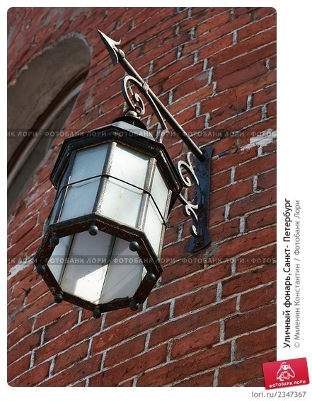
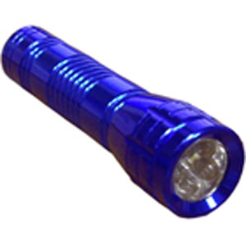
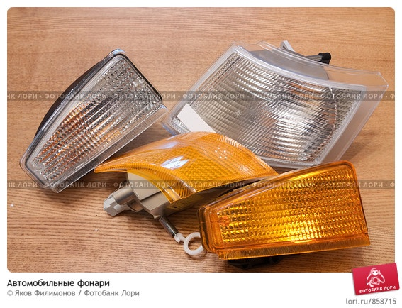
Загадка
Дом – стеклянный пузырёк,
А живёт в нём огонёк.
Днём он спит, а как проснётся,
Ярким пламенем зажжётся
(фонарь)

Slide 3
Словарная работа
фонарь
фонарик
фонарный (столб)
фонарщик
Происхождение слова
Фонарь - (греч. fanarion, уменьшит. от o fanoV - светоч, факел)

Slide 4
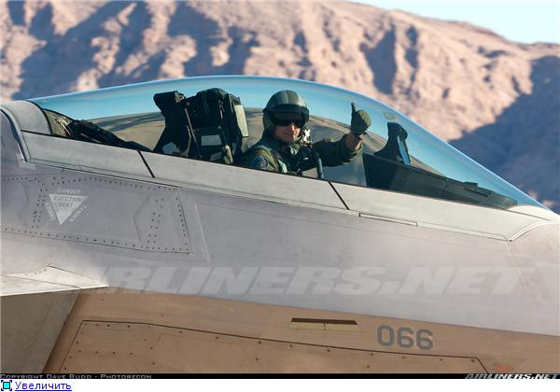
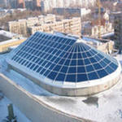
Лексическое значение слова
Фонарь - (в авиации)
остеклённая
кабина самолёта
Фонарь – (в архитектуре)-
стеклянный просвет в крыше для пропуска света

Slide 5
Подберите к существительному фонарь подходящий по смыслу глагол
сущ.
глагол
Фонарь (что делает?)
светит, горит, освещает, мерцает, качается, стоит, украшает, служит

Slide 6
Найди «лишнее» слово
существительное
прилагательное
приставка
корень
суффикс
сказуемое
глагол
местоимение
подлежащее
основа
Грамматическая основа предложения

Slide 7
Главные и второстепенные члены предложения
Горят фонари.
(как?)
(какие?)
нареч.
глаг.
прилаг.
сущ.
Ярко горят уличные фонари.
---
--
--
--

Slide 8
знаю | хочу узнать | узнал
слова в предложениях – члены предложения
подлежащее и сказуемое – главные члены предложения
что обозначает подлежащее, на какие вопросы отвечает
что обозначает сказуемое, на какие вопросы отвечает
второстепенные члены – не главные, вторые по важности
зачем нужны второстепенные члены
как они связаны с главными членами и другими членами предложения
как называются второстепенные члены
как нужно подчёркивать второстепенные члены

Slide 9
Составьте предложения из слов:
они, путь, горожанам, освещают, вечером
украшают, наш, старинные, днём, фонари, город
Вечером они освещают путь горожанам.
Днём старинные фонари украшают наш город.

Slide 10
Составь предложение
Из букв слова фонарь составь предложение так, чтобы каждая следующая буква была началом следующего слова (кроме буквы ь)
Ф… о… н… а… р… .
Фонари освещают набережные, аллеи, решётки.

Slide 11
Примерные предложения
Федя Орлов нашёл атлас России.
Финансист Олег написал адрес ресторана.
Фонтан открыли на аллее России.
Фазаны оказались на аллее Решетникова.
Физики освоили новый атомный реактор.
В каком предложении отсутствует подлежащее?

Slide 12
Кластер
Члены предложения
главные
второстепенные
зависят от
главных и
вт. чл.
дополняют, уточняют, поясняют
подлежащее
сказуемое
отвечают на
вопросы

Slide 13
Лесенка знаний
В
Б
Хочу узнать больше
А
Всё понятно, было интересно
Ничего не понял

